Slide 1
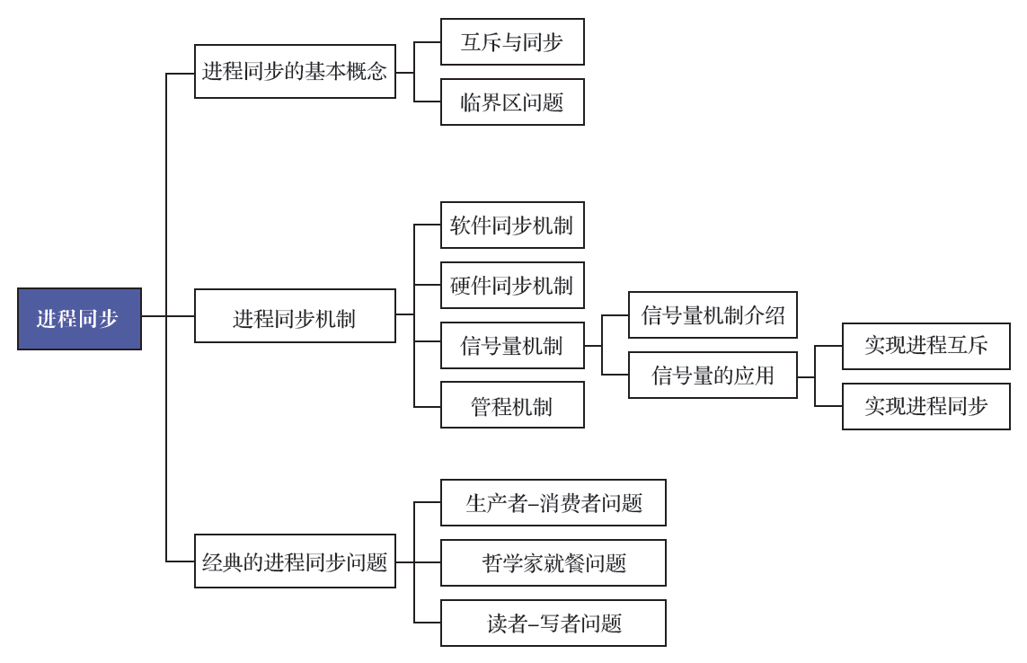
第4章 进程同步

Slide 2
§4.1 进程同步的基本概念
一、同步概念
1．两种形式的制约关系
资源共享引起的制约——间接制约（互斥关系）
在多道程序系统中，各进程并发执行，并以各自独立的速度向前推进。当并发进程竞争使用同一资源（如处理机、主存空间、I/O设备以及文件等一类资源）时，它们之间会发生冲突，竞争资源的进程之间没有任何信息交换，但是，一个进程的执行可能会影响到竞争进程的行为。例如，两个进程都期望访问同一个资源，操作系统把这个资源分配给其中一个进程，另一个就必须等待。这种由竞争共享资源带来的进程之间的相互制约的关系称为间接制约关系。

Slide 3
进程间合作引起的制约——直接制约（同步关系）
异步环境中的各进程并发执行，并以各自独立的速度向前推进，并发执行的进程之间可能由于合作完成同一任务而相互支持和依赖，从而引发出进程间的直接制约关系。
异步环境：主要指各并发进程的执行起始时间的随机性和执行速度的独立性。
直接制约关系带来进程的同步。亦即，一组相互合作的并发进程，为了协调其推进速度，在一些关键点上可能需要相互等待或互通消息，进程之间这种相互制约的关系称作进程同步。具有同步关系的一组并发进程称为合作进程（或相关进程）。

Slide 4
2．临界资源与临界区
如若两个或更多的进程需要访问打印机，在并发执行的过程当中，若让它们任意使用，则可能发生的情况是多个进程交替使用打印机，输出结果交织在一起，很难区分。解决的方法是任何一个进程在使用打印机打印整个文件时，都独占打印机的控制权，直到打印完成释放打印机为止。
临界资源：一次仅允许一个进程使用的资源。
许多物理设备都属于临界资源，例如：输入机、打印机、绘图机等；此外，还有许多软件资源，例如：共享的变量、数据、表格、队列等也属于临界资源。它们虽然可被若干进程所共享，但一次只能为一个进程所利用。

Slide 5
共享变量（例1）
输出指针out：
指示下一个可获取产品的缓冲区，每当消费者进程取走一个产品后，输出指针加1，初值为0
缓冲池buffer：
用数组来表示具有n个缓冲区的缓冲池
Text
整型变量count：
初值为0，表示缓冲区中的产品个数
输入指针in：
指示下一个可投放产品的缓冲区，每当生产者进程生产并投放一个产品后，输入指针加1，初值为0

Slide 6
生产者进程： producer()
void producer( ) {
while(1){
produce an item in nextp;
…
while (count == n)
; // do nothing
// add an item to the buffer
buffer[in] = nextp;
in = (in + 1) % n;
count++;
}
}

Slide 7
消费者进程：consumer ()
void consumer() {
while(1){
while (count == 0)
; // do nothing
// remove an item from the buffer
nextc = buffer[out];
out = (out + 1) % n;
count --;
consumer the item in nextc;
…
}
}

Slide 8
例2:某游艺场设置了一个自动计数系统，用一个计数器count指示在场的人数。
进程PIN
进程POUT
当有一个人进场时，由进程PIN实现计数加1；当有一个人退场时，由进程POUT实现计数减1。
count→R1
count→R2
R1+1→R1
R2－1→R2
设某时刻游艺场的在场人数count为n，这时有一个人进场，同时有一个
R1→count
R2→count
人退场。由于进场和退场是随机的，因此进程PIN和POUT的执行是并发的。
如果这两个进程按下述不同顺序执行时，执行的结果分别如下：

Slide 9
1）进程PIN和POUT各自顺序执行：
假若进程PIN先执行，结束之后进程POUT再执行，两个进程分别完成了对count的计数加1和计数减1的工作，count的计数值保持为n，显然，这个结果是正确的。
2）进程PIN和POUT交替执行各个操作：
假若：PIN R1：= count；
POUT R2：= count；
PIN R1：=R1+1；
count：=R1；
POUT R2：=R2－1；
count：=R2；
假若：PIN R1：= count；
POUT R2：= count；
R2：=R2－1；
count：=R2；
PIN R1：=R1+1；
count：=R1；
执行完毕时，count 的计数值为n-1。
执行完毕时，count 的计数值为n+1。
上述两种结果和实际的情况不一致，即发生与时间有关的错误。

Slide 10
问题的关键在于共享变量count，两个进程访问这个共享变量，如果一个进程修改了count，完成了对count的一部分操作，然后被中断，另一个进程在第一个进程使用完count的值之前又修改了count，从而造成了count计数值的错误；
如果一次只允许一个进程对共享变量count进行访问，就能解决这个问题，共享变量count属于临界资源。
要防止临界资源使用过程中发生“与时间有关的错误”，惟一的办法是控制访问临界资源的各进程的执行,实现对临界资源的互斥访问。
临界区：每个进程中访问临界资源的那一部分程序。
注意：临界区是对某一资源而言的，对于不同资源的临界 区，它们之间是无关的，所以不必互斥地执行。

Slide 11
临界区
临界区：进程中涉及临界资源的代码段
进入区：用于检查是否可以进入临界区的代码段。
退出区：将临界区正被访问的标志恢复为未被访问标志。
剩余区：其他代码
item nextConsumed;
while (1) {
while (counter == 0)
; /* do nothing */
nextConsumed = buffer[out];
out = (out + 1) % BUFFER_SIZE;
counter--;
}
  一个访问临界资源的循环进程的描述
    While(TRUE){
    进入区
    临界区
    退出区
    剩余区
    }
临界资源
临界区

Slide 12
3. 互斥
在操作系统中，当一个进程进入临界区访问临界资源时，另一个欲进入相关临界区的进程必须等待，直到占用临界资源的进程退出临界区后，另一个进程才可以进入临界区，进程之间这种相互制约的关系称为互斥。
即进程的互斥就是两个或两个以上的进程不能同时进入共享同一临界资源的(相关)临界区。

Slide 13
4.对临界区管理的原则
实现进程互斥，也就是实现对于临界区的管理。为了保证共享临界资源的各进程在临界区互斥地执行，提出了对临界区管理的原则：
1） 若有多个进程同时要求进入它们的临界区时，应在有限的时间内让其中之一进入临界区，而不应相互阻塞，以致于各进程都不能进入临界区；
2） 每次至多只允许一个进程处于临界区；
3） 进程在临界区内仅停留有限的时间。

Slide 14
根据上述对临界区的管理原则，可以得出临界区的调度原则：
1）空闲让进:当无进程处于临界区内时，允许一个进程进入临界区；
2）忙则等待:当某一个进程已进入临界区时，其它欲进入临界区的进程必须等待；
3）有限等待:对要求访问临界资源的进程，应保证在有限时间内能进入自己的临界区，以免陷入“死等”状态;
4）让权等待:当进程不能进入自己的临界区时，应立即释放处理机，以免陷入“忙等”状态。

Slide 15
二、进程同步机制
软件同步机制
硬件同步机制
信号量机制
管程机制
01
02
03
04
使用编程方法解决临界区问题
有难度、具有局限性，现在很少采用
使用特殊的硬件指令，可有效实现进程互斥
一种有效的进程同步机制，已被广泛应用
新的进程同步机制

Slide 16
三、锁机制
1. 锁：使用一个标志或一个变量来代表临界资源的状态。
W=1为锁被关闭，表示该资源已占用；
W=0为锁已打开，表示该资源空闲，未被占用。
系统提供一对在锁位W上进行操作的上锁原语Lock（W）和开锁原语UnLock（W）。

Slide 17
2. 上锁原语Lock（W）：
测试W的值，若W=1，表示资源正在使用，继续反复测试；若W=0，则设置W=1（上锁）。
入口
上锁原语算法:
lock(w）
begin
test:if (w=1）
goto test
else w=1；
end
W=1？
是
否
1→W
返回

Slide 18
3. 开锁原语UnLock（W）：
设置W=0（开锁）。
入口
开锁原语算法:
0→W
Unlock(w）
begin
w=0;
end
返回
在测试锁位W的值和设置锁位W的值为1的这两步之间，锁位W的值不得被其它进程所改变，这是应该绝对保证的，因此采用了在锁位W上的原语操作。
有些系统中，机器在硬件中提供了专门的硬件指令Test and Set（简称TS）来完成上述的上锁和开锁操作。例如，在IBM/370中就有一条称为“测试并置位”的TS指令。

Slide 19
4.用上锁原语和开锁原语实现进程互斥
利用上锁原语和开锁原语可以解决并发进程对临界区访问的互斥问题。
任何申请进入临界区的进程，必须先执行上锁原语。若上锁原语顺利通过，则进程可以进入临界区，这时临界区已被上锁原语锁住，其它申请进入临界区的进程只能等到临界区开锁之后才有可能进入临界区；当进程完成对临界资源的访问退出临界区时再执行开锁原语，以释放该临界资源。

Slide 20
进程A
进程B
上锁原语
上锁原语
临界区CS_{A}
临界区CS_{B}
开锁原语
开锁原语

Slide 21
进程使用临界资源的操作流程
进程PIN
进程POUT
上锁原语Lock(W)
上锁原语Lock(W)
count→R1
count→R2
R1+1→R1
R2-1→R2
R1→count
R2→count
临界区
临界区
开锁原语UnLock(W)
开锁原语UnLock(W)

Slide 22
§4.2 信号量机制
1965年，由荷兰学者迪科斯彻Dijkstra提出（P、V分别代表荷兰语的Proberen (test)和Verhogen (increment)），是一种卓有成效的进程同步机制。
信号量-软件解决方案：
保证两个或多个代码段不被并发调用
在进入关键代码段前，进程必须获取一个信号量，否则不能运行
执行完该关键代码段，必须释放信号量
信号量有值，为正说明它空闲，为负说明其忙碌
类型
整型信号量
Signature
Date
记录型信号量
AND型信号量
信号量集

Slide 23

迪科斯彻(1930-2002)
艾兹格·W·迪科斯彻(Edsger Wybe Dijkstra)
信号量和PV原语发明者
解决了“哲学家就餐”问题
最短路径算法(SPF)和银行家算法的创造者
结构程序设计之父
THE操作系统设计者和开发者
与D. E. Knuth并称为这个时代最伟大的计算机科学家

Slide 24
记录型信号量
一、信号量的概念
在操作系统中，信号量是表示资源的实体，是一个特殊的变量，其值仅能由PV操作来改变。操作系统利用信号量的状态对进程和资源进行管理。
信号量是一个确定的二元组(s，q)，s是一个具有非负初值的整型变量，q是一个初始状态为空的进程PCB队列的首指针。因此，一个信号量w包括两个部分：即整数值部分w.s和指针部分w.q。
信号量w
w.s
w.q
∧

Slide 25
w.s
…
w.q
∧
PCB队列
信号量的物理含义：
从资源观点来看，s的值表示系统中某类可用资源的数目。
其大于等于零时，表示系统中当前可用资源的数目；
其小于零时，其绝对值表示系统中还欠缺的资源数目，(即正在等待使用临界资源的进程数)。
建立一个信号量必须说明该信号量所代表的意义，并赋初值，而信号量的值仅能由P、V操作原语来改变。

Slide 26
二、P、V操作
PV操作是P操作原语P（s）和V操作原语V（s）的简称，是定义在信号量上的两个操作原语，在执行期间不可分割。
P操作原语P（s）的过程：(P（s）-- wait(s))
1）s的值减1；
2）若相减的结果大于或等于零，则调用P（s）的进程继续执行；
3）若相减的结果小于零，则调用P（s）的进程被阻塞，并插入到该信号量的等待队列中，然后转进程调度程序。

Slide 27
入口
s-1→s
s≥0?
是
否
返回
调用block( )
P(S)操作-wait(s)
转进程调度
算法p
begin
s = s – 1 ；
if s<0
block( )
end

Slide 28
V操作原语V（s）的过程： (V（s）-- signal(s))
（1） s的值加1；
（2） 若相加的结果大于零，则进程继续执行；
（3） 若相加的结果小于或等于零，则从该信号量的等待队列中唤醒一等待进程，然后返回原进程继续执行或转进程调度程序。
从PV操作原语的定义中可以看出，当进程调用P操作，判断s的值小于零时，调用P（s）的进程被阻塞后，该进程并没有象锁机制中那样陷入“忙等待”，而是“让权等待”，放弃占用处理机而进入等待队列，然后转进程调度程序重新选择一个进程占用处理机。从而避免了处理机的空耗，提高了处理机的效率。

Slide 29
入口
s+1→s
s≤0?
否
是
返回
V(S)操作-signal(s)
调用wakeup（）
算法V
begin
s = s + 1 ；
if s<＝0
wakeup( )
end
返回或转进程调度

Slide 30
注意：信号量和PV操作的物理含义
1）进程每执行一次P操作，信号量的数值减1，意味着进程申请分配一个单位的资源。
当s≥0，表示了某类可用资源的数量;
当s＜0，表示系统已无资源可用，所有的此类资源均已被占用，则应将该进程阻塞，并插入等待队列。此时，s的绝对值表示信号量s的等待队列中的进程数。
2）进程每执行一次V操作，信号量的数值加1，意味着进程释放一个单位的资源。
当s＞0，说明系统中没有进程在等待此类资源，则释放资源的进程继续执行；
当s≤0，说明此信号量的等待队列中有等待进程，那么应唤醒等待队列中的一个进程，将释放的资源分配给它，使其能获取所需资源，然后释放资源的进程可继续执行下去。

Slide 31
三、用信号量实现进程互斥
利用信号量能方便地解决临界区问题。
设有n个进程，用数组P(i)表示，设与n个进程共享的临界资源对应的互斥信号量为s。信号量初始化为1，表示初始状态时共享资源是空闲的。只需把各个进程临界区的程序段置于P（s）和V（s）之间即可实现n个进程的互斥。
进程P（1） … 进程P（i） … 进程P（n）
P（s）
P（s）
P（s）
临界区1
…
临界区i
…
临界区n
V（s）
V（s）
V（s）

Slide 32
使用PV操作实现进程互斥时应该注意的是：
(1)每个程序中用户实现互斥的 P、V 操作必须成对出现，先做 P 操作，进临界区，后做 V 操作，出临界区。若有多个分支，要认真检查其成对性。
(2)P、V 操作应分别紧靠临界区的头尾部，临界区的代码应尽可能短，不能有死循环。
(3)互斥信号量的初值一般为 1。

Slide 33
例
begin
count：integer;
S：semaphore;
count：= 0 //计数器count初始值为0
S：= 1 //信号量初始值为1
cobegin
//进程PIN
process PIN
R1：integer;
begin
P(S); //执行P操作
R1：= count;
R1：= R1 + 1;
count：= R1;
V(S) //执行V操作
end;

Slide 34
//进程POUT
process POUT
R2：integer;
begin
P(S); //执行P操作
R2：= count;
R2：= R2 - 1;
count：= R2;
V(S) //执行V操作
end;
coend
end;

Slide 35
分析信号量s的取值范围
例如：设一民航售票系统有n个售票处。每个售票处通过终端访问系统中的公用数据区，假定公共数据区中的一些单元xk（k=1，2，…… ， m）分别存放×月×日×次航班的现存票数。设P1 ，P2，……，Pn表示各售票处的处理程序，R1，R2，……，Rn表示各进程执行时所用的工作单元。

Slide 36
用信号量实现各进程间的互斥
sk：semaphore；
sk = 1；
begin
cobegin
process Pi（i=1，2，……，n）
begin
按旅客订票要求找到xk（k=1，2，……，m） ；
Ri= xk；
if Ri≥1 then
begin
Ri = Ri-1；
xk = Ri；
输出一张票；
end
else
输出“票已售完”；
end；
coend；
end；
P（sk）；
V（sk）；
V（sk）；
begin
信号量Sk的取值范围是：
1到 -（n – 1）之间的整数
end；

Slide 37
begin
cobegin
process Pi（i=1，2，……，n）
r:integer;
begin
p(s) ；
Ri= xk；
if Ri≥1 then
begin
Ri = Ri-1；
xk = Ri；
V(s)
输出一张票；
end
else
begin
V(s)
输出“票已售完”；
end；
end;
coend；
end；

Slide 38
§4.3 进程同步
一、同步的概念
异步环境中的各进程并发执行，并以各自独立的速度向前推进，并发执行的进程之间可能由于合作完成同一任务而相互支持和依赖，从而引发出进程间的直接制约关系。
异步环境：主要指各并发进程的执行起始时间的随机性和执行速度的独立性。
直接制约关系带来进程的同步。亦即，一组相互合作的并发进程，为了协调其推进速度，在一些关键点上可能需要相互等待或互通消息，进程之间这种相互制约的关系称作进程同步。具有同步关系的一组并发进程称为合作进程（或相关进程）。

Slide 39
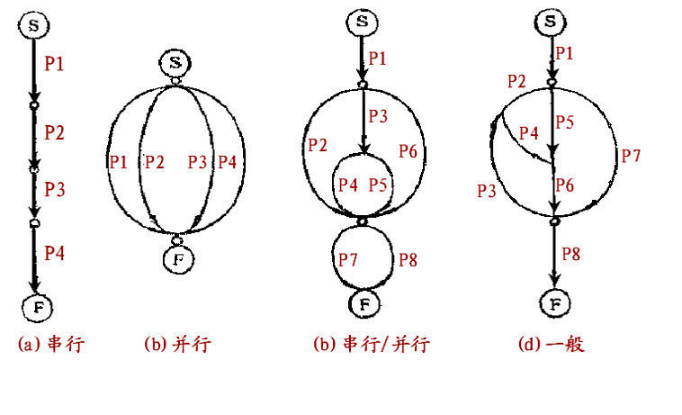
二、同步的例子
一般同步问题可以分为两类：
1）保证一组合作进程按逻辑需要所确定的执行次序；
2）保证共享缓冲区(或共享数据)的合作进程的同步。
（一）按规定次序执行的合作进程的同步

Slide 40
（二）共享缓冲区的合作进程的同步
例如：A，B两个进程通过一个缓冲区合作完成一项任务，A进程将从卡片机读入的数据送入缓冲区，B进程从缓冲区中取走数据进行处理。当缓冲区空时，B进程因得不到数据而阻塞，只有当A进程将数据送入缓冲区时才将B进程唤醒。反之，当缓冲区已满，A进程不能继续送数据而阻塞，只有当B进程取走数据时才唤醒A进程。
P _{A}
P_{B}
缓存区
P _{A}
P_{B}
从读卡机读入数据
从缓存区中取数据
将数据送入缓存区
加工处理数据

Slide 41
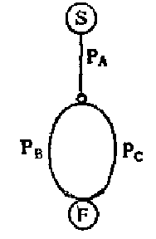
要实现进程的同步就必须提供一种同步机制，该机制能把其它进程需要的消息发送出去，也能测试自己等待的消息是否到达。
三、用信号量机制实现进程同步
例1: P_{A},P_{B},P_{C}为一组合作进程，其进程流图如下所示，试用信号量实现这三个进程的同步。
设两个同步信号量S_{B}，S_{C} ：
S_{B}表示P_{A}发给P_{B}的能开始执行的消息，其初值为0；
S_{C}表示P_{A}发给P_{C}的能开始执行消息，，其初值为0。

Slide 42
算法描述：
begin
int S_{B}=0；
int S_{C}=0;
cobegin
process P_{A}
begin
┇
V(S_{B});
V(S_{C});
end
process P_{B}
begin
P(S_{B});
┇
end
process P_{C}
begin
P(S_{C});
┇
end
coend
end

Slide 43
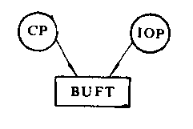
（二）共享缓冲区的合作进程的同步
例如：设某计算进程cp和打印进程iop共用一个单缓冲，如下图所示。其中，cp进程负责不断地计算数据并送入缓冲区buf中，iop进程负责从缓冲区buf中取出数据去打印。
cp进程和iop进程必须遵循以下同步规则：
(1)当cp进程把计算结果送入buf时，iop进程才能从buf中取出结果去打印，否则必须等待。
缓冲区buf
(2)当iop进程把buf中的数据取出打印后，cp进程才能把下一个计算结果送入buf中，即只有当buf为空时，cp进程才能动作，否则必须等待。

Slide 44
设置两个信号量full和empty。full用来表示缓冲区中是否有可供打印的计算结果，初值为0。empty用以表示缓冲区有无空位置存放新的信息，初值为1。算法描述如下：
begin
int full=0；
int empty=1;
cobegin
process cp
begin
Lc:得到一个进程结果；
P(empty);
将数送到缓冲区中；
V(full);
goto Lc;
end
表示buf中有无信息
process iop
begin
Lo:P(full);
从缓冲区中取一数；
V(empty);
从打印机上输出；
goto Lo;
end
coend
end
表示buf中有无空位置

Slide 45
● 使用PV操作实现进程同步时应该注意的是：
（1）分析进程间的制约关系，确定信号量种类。在保持进程间有正确的同步关系情况下，哪个进程先执行，哪些进程后执行，彼此间通过什么资源（信号量）进行协调，从而明确要设置哪些信号量。
（2）信号量的初值与相应资源的数量有关，也与P、V操作在程序代码中出现的位置有关。
（3）同一信号量的P、V操作要成对出现，但它们分别在不同的进程代码中。

Slide 46
四、经典同步问题
1、生产者—消费者问题
生产者—消费者问题是一个典型的同步例子。
它描述了一组生产者向一组消费者提供产品（数据），它们共享一个有界缓冲区，生产者向其中投放产品，消费者从中取出产品消费。这样的一个问题是许多相互合作进程存在的内在关系的一种抽象。
一组生产者P1、P2、…、Pm
一组消费者C1、C2、…、Ck
有界缓冲区——长度为n（n ＞0）

Slide 47
P1
C1
P2
C2
P3
C3
┇
┇
Pm-1
Ck-1
缓冲区
Pm
Ck
只要缓冲区未满，生产者就可把产品送入缓冲区；只要缓冲区未空，消费者便可从缓冲区取走产品并消耗它。
仅当缓冲区满时，生产者被阻塞，类似地，缓冲区空时，消费者被阻塞。
生产者和消费者的同步关系将禁止生产者向满的缓冲区输送产品，也禁止消费者从空的缓冲区中提取物品。

Slide 48
信号量的功能：
消费者在信号量上做P操作来表示消耗一个资源，生产者通过在同一信号量上做v操作表示生产一个资源。计数器在每次P操作后减1，而在每次V操作中增1。这一计数器的初始值是可利用的资源数目。当资源是不可利用时，将申请资源的进程放置到等待队列中，如果有一个资源释放，在等待队列中的第一个进程被唤醒并得到资源的控制权。
为解决这一类生产者—消费者问题，应设置两个同步信号量：
1）avail:表示空缓冲单元的数目，初值为缓冲区的大小n;
2）full:表示满缓冲单元(即产品）的数目，初值为0；
由于有界缓冲区是一个临界资源，必须互斥使用，所以，另外还需要设置一个互斥信号量：
3）mutex:互斥信号量，初值为l。

Slide 49
生产者—消费者问题流程
生产者进程Pi(i=1,2,…… ,m)
消费者进程Cj(j=1,2,…… ,k)
生产一个产品
P(full)
P(avail)
P(mutex)
P(mutex)
从缓冲区取一个产品
产品送入缓冲区
V(mutex)
V(mutex)
V(avail)
V(full)
消耗该产品

Slide 50
生产者—消费者问题算法描述
begin
int full=0；
int avail=n;
int mutex=1;
int ti,tj=0;
cobegin
process produceri
begin
Lp: 生产一个产品；
P(avail);
P(mutex);
送一个产品到ti缓冲区；
ti= (ti+1) mod n;
V(mutex);
V(full);
goto Lp
end
process consumerj
begin
Lc: P(full);
P(mutex);
从缓冲区tj中取产品；
tj= (tj+1) mod n;
V(mutex);
V(avail);
消费一个产品；
goto Lc
end
coend
end

Slide 51
2、读者—写者问题
有一个许多进程共享的数据区和两组并发进程。这个数据区可以是一个文件或者主存的一块空间，甚至可以是一组寄存器；一组进程只对此数据区执行读操作，我们将该组进程称作读者（Reader）；另一组进程只对此数据区执行写操作，我们将该组进程称作写者（Writer）。当有多个读者和写者都要对共享数据区访问时，为了保证共享数据的完整性，必须满足以下条件：
1.任意多个读者可以同时访问这个共享的数据区；
2.多个写者不可以同时访问这个共享的数据区；
3.读者和写者不可以同时访问这个共享的数据区。

Slide 52
思考：需要几个信号量？是什么类型信号量？
显然，要满足读者—写者问题的要求，
写者与写者之间要互斥，
写者与读者之间也要互斥，
多个读者可同时读共享数据，
我们用一个计数器Rc来统计读者的数量，
每当有一个读者欲访问共享数据时，对Rc计数加1，
每当有一个读者结束对共享数据的访问时，对Rc计数减1，
在第一个读者到达共享数据区之后以及最后一个读者离开共
享数据区之前，写者不能访问共享数据区。
为了解决读者—写者问题，我们设置了两个互斥信号量：
信号量S，用于写者与写者之间、读者与写者、写者与读者之间对共享数据区操作的互斥，初值为1；
信号量Sc，用于多个读者对共享计数器Rc操作的互斥，初值为1。

Slide 53
读者Readeri(i=1，2，…… ，m)
写者Writerj(j=1，2，…… ，n)
P(Sc)
Rc+1→Rc
P(Sc)
P(S)
Rc=1?
否
Rc－1→Rc
写共享数据区
是
Rc=0?
否
V(S)
P(S)
是
V(Sc)
V(S)
读共享数据区
V(Sc)

Slide 54


哲学家问题中的应用
  问题描述
    五位哲学家围桌而坐。
    哲学家在思考问题时不需要任何资源，思考完问题后进入进餐态。
    每人必须获得左右两支筷子才能进餐。
准备进餐
思考
思考
进餐
进餐
准备进餐
思考
思考
思考

Slide 55
利用记录型信号量解决哲学家进餐问题
分析可知，放在桌子上的筷子是临界资源，在一段时间内只允许一位哲学家使用。为了实现对筷子的互斥使用，可以用一个信号量表示一只筷子，由这五个信号量构成信号量数组。其描述如下：
4#
0#
3#
1#
2#
Var chopstick: array［0, …, 4］of semaphore;

Slide 56
所有信号量均被初始化为1， 第i位哲学家的活动可描述为：
repeat
wait(chopstick［i］);
wait(chopstick［(i+1) mod 5］);
…
eat;
…
signal(chopstick［i］);
signal(chopstick［(i+1) mod 5］);
 …
think;
until false;

Slide 57






哲学家问题分析
思考
思考
准备进餐
准备进餐
思考
思考
准备进餐
准备进餐
思考
P（chopstick[i]）
P(chopstick[i+1]mod5)
死锁
思考
eat
准备进餐
V（chopstick[i]）)
V(chopstick[i+1]mod5)

Slide 58
思考
4#
思考
阻 塞
准备进餐
准备进餐
3#
0#
思考
思考
准备进餐
准备进餐
P（chopstick[i]）
P(chopstick[i+1]mod5)
1#
2#
eat
思考
V（chopstick[i]）)
准备进餐
V(chopstick[i+1]mod5)

Slide 59
解决办法
方法一：至多只允许四位哲学家同时去拿左筷子，最终能保证至少有一位哲学家能进餐，并在用完后释放两只筷子供他人使用。
方法二：仅当哲学家的左右手筷子都拿起时才允许进餐。
方法三：规定奇数号哲学家先拿左筷子再拿右筷子，而偶数号哲学家相反。

Slide 60
方法一
至多只允许四位哲学家同时去拿左筷子，最终能保证至少有一位哲学家能进餐，并在用完后释放两只筷子供他人使用。
设置一个初值为 4 的信号量 r，只允许 4 个哲学家同时去拿左筷子，这样就能保证至少有一个哲学家可以就餐，不会出现饿死和死锁的现象。
原理：至多只允许四个哲学家同时进餐，以保证至少有一个哲学家能够进餐，最终总会释放出他所使用过的两支筷子，从而可使更多的哲学家进餐。

Slide 61
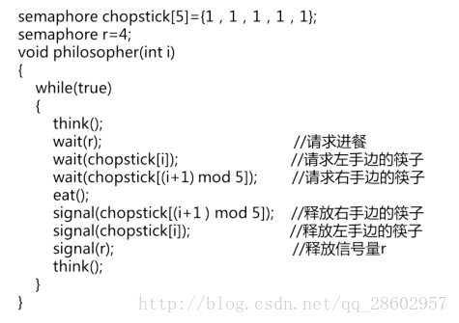

Slide 62
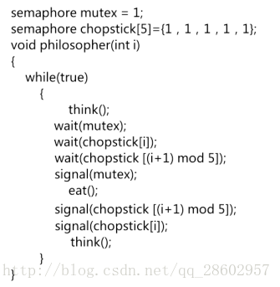
方法二
原理：通过互斥信号量 mutex 对 eat() 之前取左侧和右侧筷子的操作进行保护，可以防止死锁的出现。

Slide 63
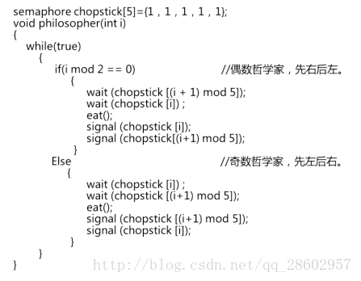
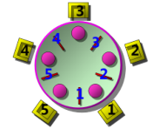
方法三
规定奇数号哲学家先拿左筷子再拿右筷子，而偶数号哲学家相反。
原理：按照下图，将是 2,3 号哲学家竞争 3 号筷子，4,5 号哲学家竞争 5 号筷子。1 号哲学家不需要竞争。最后总会有一个哲学家能获得两支筷子而进餐。

Slide 64
例1 ：用信号量实现司机和售票员间的同步。
司机
售票员
P（s1）
启动汽车
关车门
正常行驶
P（s2）
售票
V（s1）
开车门
上下客
V（s2）
到站停车
设：S1和S2分别为司机和售票员的私用信号量，其初值均为0，
信号量S1表示售票员通知司机“可以开车”的消息（信号），
信号量S2表示司机通知售票员“可以开门”的消息（信号）。

Slide 65
方法2
driver()//司机进程
{
while (1)//不停地循环
{
P(S1);//请求启动汽车
启动汽车;
正常行车；
到站停车；
V(S2); //释放开门变量，相当于通知售票员可以开门
}
}
S1：是否允许司机启动汽车的变量
S2：是否允许售票员开门的变量

Slide 66
busman()//售票员进程
{
while(1)
{
关车门;
V(S1)；//释放开车变量，相当于通知司机可以开车
售票
P(S2)；//请求开门
开车门；
上下乘客；
}
}

Slide 67
例2：某超级市场，可容纳100人同时购物。入口处备有篮子，每个购物者可持一只篮子入内购物。出口处结帐，并归还篮子（出、入口仅容一人通过）。请试用P（S）、V（S）操作以及信号量写出购物同步算法。
解：设信号量S其初始值为100，信号量mutex1，mutex2其初始值为1 。购物者进程设为Pi，其算法如下所示：
begin
cobegin
process Pi（i=1，2，…，
begin
L:
进入口处，并取一只篮子；
选购商品
结帐，并归还篮子；
goto L;
end；
coend；
end；
s,mutex1，mutex2：semaphore；
s=100；mutex1=mutex2=1;
P(s);
P(mutex1)；
V(mutex1);
P(mutex2)；
V(mutex2);
V(s)；

Slide 68
五、管程机制
（一）管程的基本概念
1. 管程的定义
管程由三部分组成：
① 局部于管程的共享变量说明；
② 对该数据结构进行操作的一组过程；
③ 对局部于管程的数据设置初始值的语句。
此外，还须为管程赋予一个名字。

Slide 69
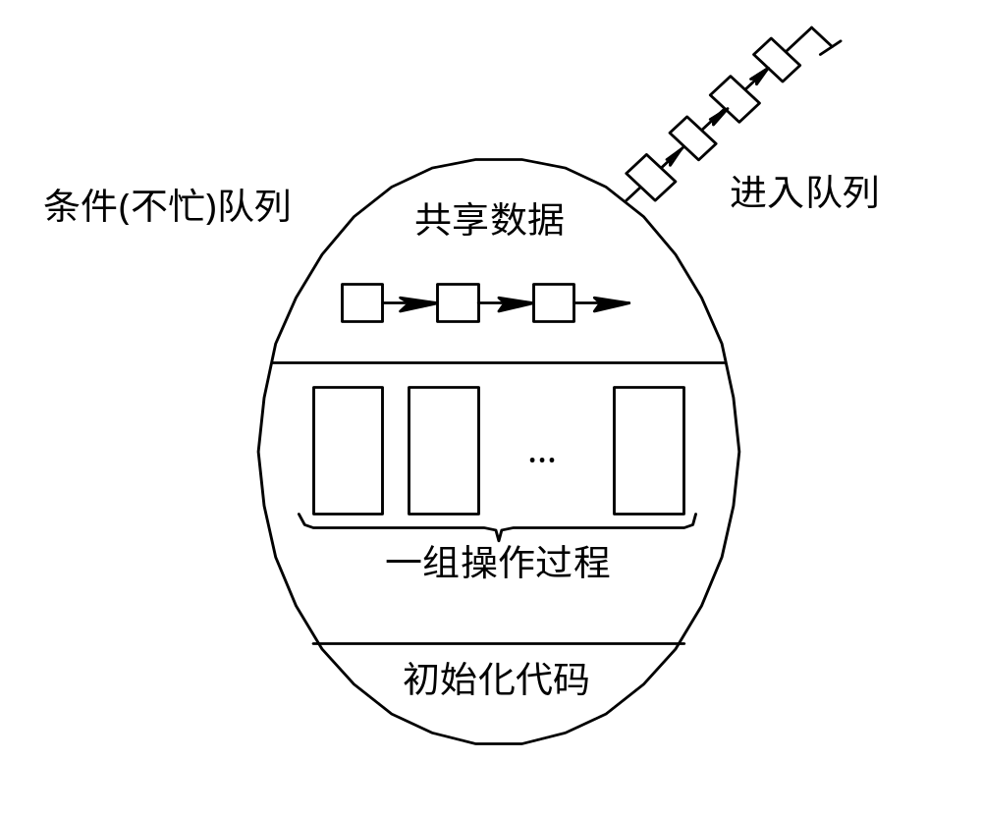
管程的示意图

Slide 70
管程的语法如下：
type monitor-name=monitor
variable declarations
procedure entry P1(…);
begin … end;
procedure entry P2(…);
begin … end;
 …
procedure entry Pn(…);
begin … end;
begin
initialization code;
end

Slide 71
两个操作
（1）x.wait:正在管程的进程因x条件需要被阻塞或挂起，则调用x.wait将自己插入到x条件的等待队列上，并释放管程，直到x条件变化
（2） x.signal：正在调用管程的进程发现x条件发生了变化，则调用x.signal，重新启动一个因x条件而阻塞或挂起的进程。

Slide 72
2.利用管程解决生产者-消费者问题
在利用管程方法来解决生产者-消费者问题时， 首先便是为它们建立一个管程，并命名为PC,其中包括两个过程：

Slide 73
(1)put(item)过程。生产者利用该过程将自己生产的产品投放到缓冲池中，并用整型变量count来表示在缓冲池中已有的产品数目，当count≥n时， 表示缓冲池已满， 生产者须等待。
(2)get(item)过程。消费者利用该过程从缓冲池中取出一个产品，当count≤0时，表示缓冲池中已无可取用的产品， 消费者应等待。

Slide 74
type PC=monitor
Var in,out,count:integer;
buffer:array［0,…,n-1］ of item;
notfull, notempty:condition;
procedure entry put(item)
begin
if count≥n then notfull.wait;
buffer(in)∶ =item;
in∶ =(in+1) mod n;
count∶ =count+1;
if notempty.queue then notempty.signal;
end

Slide 75
procedure entry get(item)
begin
if count≤0 then notempty.wait;
item∶ =buffer(out);
out∶ =(out+1) mod n;
count∶ =count-1;
if notfull.quene then notfull.signal;
end
begin
in∶ = out∶= 0;
count∶= 0
end

Slide 76
在利用管程解决生产者-消费者问题时， 其中的生产者和消费者可描述为：
producer:begin
repeat
produce an item in nextp;
PC.put(item);
until false;
end
consumer:begin
repeat
PC.get(item);
consume the item in nextc;
until false;
end

